Slide 1
Властивості повітряних мас, що впливають на територію України. Атмосферні фронти, циклони та антициклони

Slide 2
Вітер віє подихом природи
Козьма Прутков

Slide 3
1.Властивості повітряних мас
2.Атмосферні фронти
3.Циклони і антициклони.
4.Вплив рельєфу

Slide 4
Повітряні маси.
Повітряні маси-це маси повітря з більш-менш однаковими властивостями.

Slide 5
Над територією України панують:
Помірні морські повітряні маси з Атлантичного океану вони надходять із заходу тому ще називаються західні які принесуть влітку – похолодання і дощ, а взимку потепління, відлигу. Найбільше відчувають це західні райони України, з просування на схід поступово перетворюється на континентальне.

Slide 6
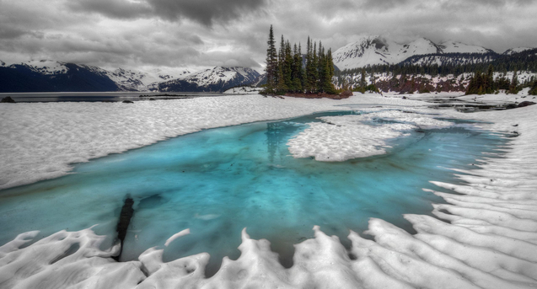
Влітку
Взимку

Slide 7
-Помірні континентальні повітряні маси, які надходять із центральних районів Євразії і приносять погоду вітку – спекотну, а взимку – холодну. Найбільше відчувають східні і південні райони України

Slide 8
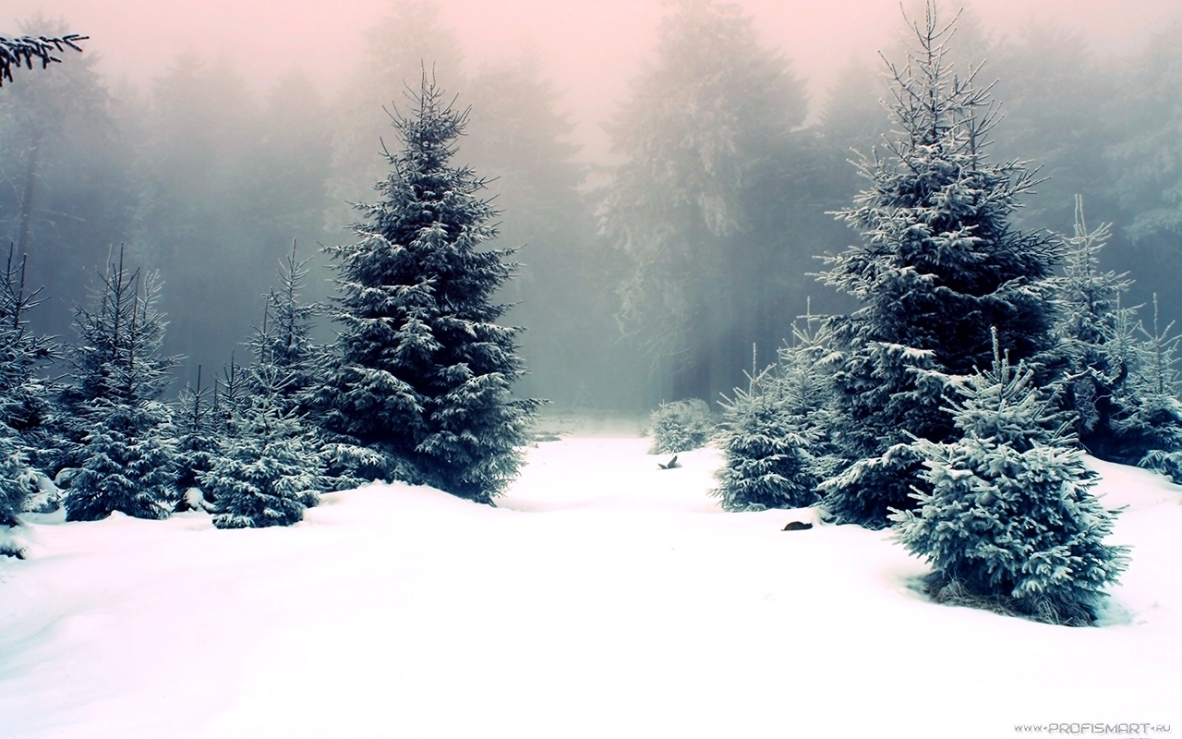
Взимку
Влітку

Slide 9
-Арктичні повітряні маси які приносять різке похолодання взимку, а весною і восени заморозки.

Slide 10
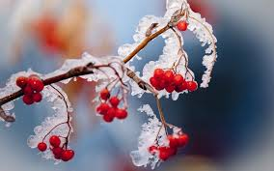
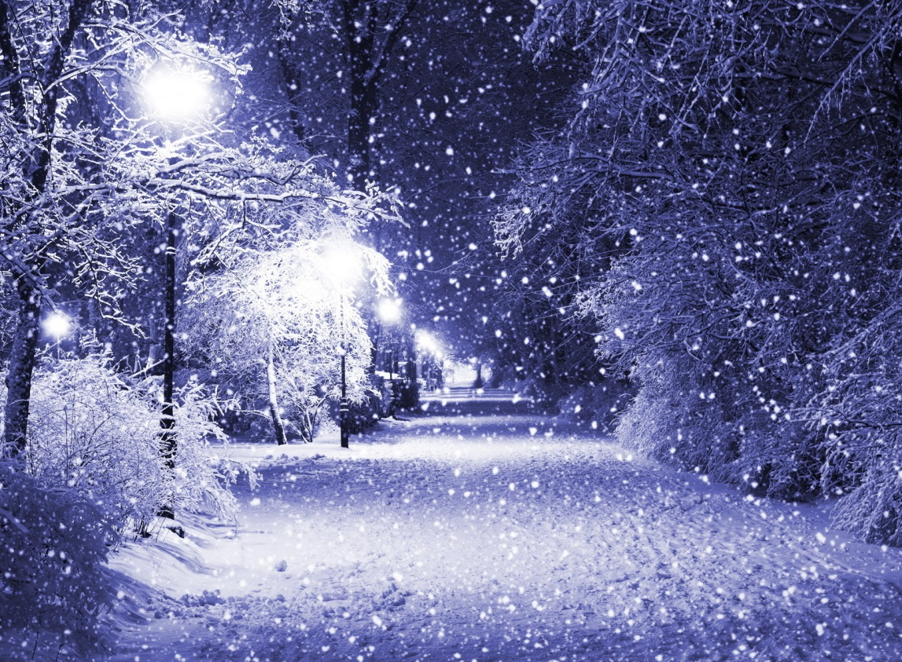
Восени
Взимку

Slide 11
-Тропічні повітряні маси які дмуть з Африки та приносять спекотну погоду влітку та теплу погоду восени.

Slide 12
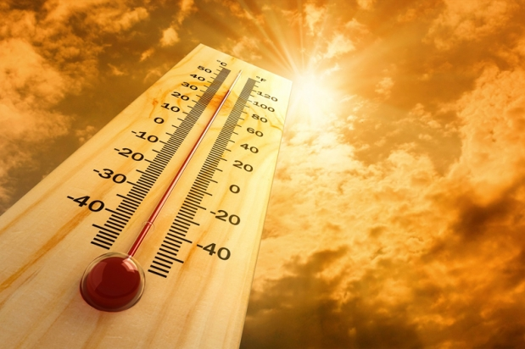
Восени
Влітку

Slide 16
Циклон.
Циклон – це величезний атмосферний вихор діаметром близько 3000км з низьким тиском у центрі. Повітря рухається від центру до країв. У Північній півкулі циклон рухається проти годинникової стрілки а в Південній за годинниковою стрілкою. Більшість циклонів виникають над Північною Атлантикою, Середземномор’ям, і Баренцовим морем. Та приносять
Влітку – похолодання, дощі
Взимку – відлигу, потепління

Slide 17
Схема циклону

Slide 18
Антициклон
Антициклон – атмосферний вихор з високим тиском у центрі і повітря рухається від центру до країв. У Північній півкулі антициклон рухається за годинникової стрілки а в Південній проти годинниковою стрілкою. На територію України антициклони надходять зі сходу, півночі або тропічної частини Атлантичного океану.
Влітку – жарка погода
Взимку – морозна, ясна погода

Slide 19
Схема антициклону

Slide 20
1.Скільки повітряних мас панує над територією України?
2.Яку погоду принесе тропічна повітряна маса взимку?
3.Який тиск всередині циклону?
4.Яку погоду принесе теплий атмосферний фронт?
5.Який тиск всередині антициклону?
6.Де дмуть бризи?
7.Яку погоду принесе західне перенесення влітку?
8.Яку погоду принесе холодний атмосферний фронт?
9.Яку погоду принесе арктична повітряна маса восени і навесні?
10. Яку функцію виконують гори щодо повітряних мас?

